Slide 1

Gestión de Recursos Humanos
Formación septiembre 2026

Slide 2
Mapa Mundial
office
Grupo ATD al Cuidado del Ambiente SA de CV

Slide 3
La memoria depende del ritmo circadiano
¿para que podamos tener una calidad de aprendizaje y adecuado y también depende de la hora del día que elijas para estudiar? Es importante que entiendas que nos preocupan tus habilidades cognitivas como la atención y, lo cual significa que habrá momentos de la jornada en los que serás mucho más receptivo y otros en los que te costará el doble de esfuerzo entender algo. Si quieres sacar el máximo provecho a tus horas de estudio, será mejor que elijas inteligentemente el momento de zambullirte en tus cursos.

Slide 4
Workshops para nuestra empresa:
Es un taller corto diario o evento de formación que permite a los empleados adquirir nuevos conocimientos o habilidades en un corto período de tiempo, pero de forma intensiva.
Los workshops es la tendencia en el ámbito empresarial y se ha convertido en la herramienta fundamental para el crecimiento y desarrollo de las empresas.
Los objetivos se utilizan para crear directrices y como medio de medir los logros

Slide 5
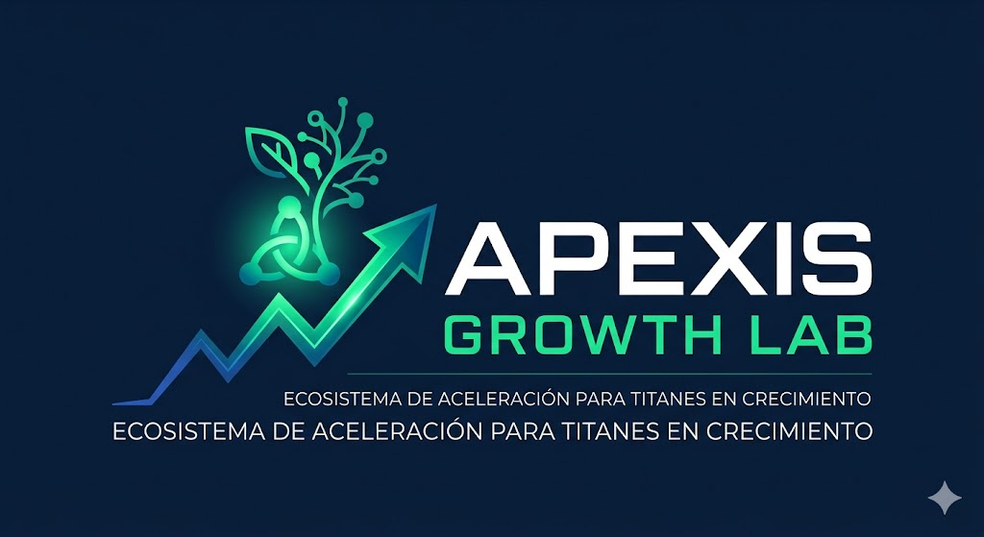

Slide 6
Al término del presente contenido, el aprendiente conocerá la importancia
Gestión de Recursos Humanos

Slide 7
PROPÓSITOS Y OBJETIVOS DE LA
GESTION DE RECURSOS HUMANOS.
Propósitos.
A medida que los desafíos de la sociedad han aumentado su complejidad, las organizaciones han respondido con un mayor perfeccionamiento. Uno de los campos de avance es la Administración de Recursos Humanos, cuyo propósito es mejorar la eficiencia de los recursos humanos en todo tipo de empresas.
Objetivo.
“Las personas son el elemento común en todas las organizaciones, crean los objetivos, las innovaciones y realizaciones por lo que, las organizaciones, son exitosas cuando se ven desde el punto de resultados.”

Slide 8
.
El propósito fundamental de la Gestión de Recursos Humanos en Manufacturas Parqe
Es proporcionar a la compañía una fuerza laboral eficiente. Que satisfaga los objetivos, para lo que fue creada la empresa y poder alcanzar las metas y tácticas de productividad, eficiencia, eficacia, y rentabilidad, los mismos se convierten en desafíos de los integrantes del grupo directivo, la misma compañía, la función de personal y las personas contratadas.

Slide 9
El principio rector y propósito de la gestión de recursos humanos
Es mejorar las contribuciones productivas del personal de Manufacturas Parqe, de manera que sean responsables desde un punto de vista estratégico, ético y social.
Los objetivos de la gestión de los recursos humanos
Reflejan los propósitos e intenciones de la cúpula administrativa, de la empresa y además que se deben tener en cuenta los desafíos que surgen internamente, y en el departamento de RH mismo, así como de las personas participantes en el proceso.
Estos desafíos, que constituyen las bases sobre las que se apoya la presente definición, pueden clasificarse en cuatro áreas fundamentales.

Slide 10
Objetivos de RH Objetivos Sociales.
Objetivos de Organización.
Objetivo Funcional.
Objetivo Personal.
Los objetivos pueden definirse como parámetros para medir las acciones llevadas a cabo por la Jefa de gestión de Recursos Humanos.

Slide 11
Objetivos Sociales.
Mostrarse responsable ante las necesidades y desafíos del grupo contratado, gestionando adecuadamente las necesidades para evitar o minimizar los efectos negativos de esas demandas sobre la compañía.
Es muy importante, que siempre la empresa utilice sus recursos en beneficio de la sociedad contratada para evitar las restricciones que le pueden causar sobre ella. Recordemos que la sociedad contratada puede ser muy problemática si no recibe beneficios o se limiten las decisiones relativas al personal.

Slide 12

Objetivos de Organización.
Reconocer que la Gestión de Recursos Humanos existe para contribuir a la eficacia, eficiencia, productividad y rentabilidad de Manufacturas Parqe.
La misma no constituye un fin de si misma, sino solo un medio para ayudar a M. Parque a alcanzar sus objetivos definidos anualmente y sus objetivos de creación, que son primordiales.
En pocas palabras, el papel de la Administración de Recursos humanos es el de servir al resto de la empresa.

Slide 13
Objetivo Funcional.
El departamento de Gestión de recursos Humanos debe dar seguimiento en la operación funcional de los integrantes contratados por la compañía, para que cumplan con las descripciones de puestos asignadas a cubrir con sus respectivos departamentos, al igual que todas las políticas, metas, objetivos, normas, procedimientos, y estrategias que le serán requeridas, para cumplir con el puesto contratado.

Slide 14

Alinear los Objetivos Personales con los de la empresa.
RH debe de platicar ¿Cómo contribuir al logro de las metas de cada persona?. En esta área se entrevistan a las personas y se les explica la importancia de que piensen en su futuro, con un negocio, personal si lo alinean con los objetivos de la empresa y juntos lograr un mejor futuro. Deben de pensar como quieren que se les apoye.
Desde el área de formación, se tendrá una miscelánea de proyectos, listos para que cada trabajador pueda crear un negocio propio con un mínimo de capital. Solo para las personas que tengan una antigüedad mínima de 8 años.

Slide 15
DESAFÍOS EN LA ADMINISTRACIÓN DE RH
El principal desafió de la Jefa de administración de RH es lograr el mejoramiento de la compañía que formamos parte, haciéndola mas eficiente, eficaz, productiva, creativa, innovadora, y rentable.
La empresa mejorara mediante el uso mas eficaz y eficiente de todos sus recursos, en especial el humano. Un uso más eficaz de sus recursos significa producir productos de alta calidad y servicios de instalación de excelente calidad para la sociedad.
Un uso más eficiente implica que la compañía debe utilizar solo la cantidad mínima de recursos necesarios para la producción de sus productos y los mismos deben ser los mejores que haya en venta y acceso a cualquier tipo de publico. Los servicios de instalación deben ser la pronta respuesta de un cierre de alta calidad para los clientes. La suma de estos dos factores conduce a mejores niveles de productividad.

Slide 16
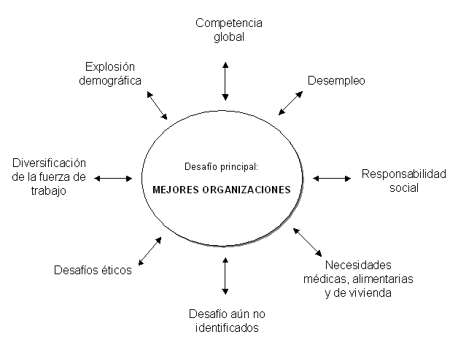

Slide 17
FUNCIONES DE GESTION DE RECURSOS HUMANOS
1. Reclutamiento, Selección, Contratación, Inducción de los recursos humanos.
2. Contratación periodo de prueba, investigación socio económica, seguimiento y evaluación.
3. Aceptación: Formación, y capacitación
4. Desarrollo y seguimiento y tablas de reemplazo.
5. Evaluación cada trimestre para incrementos de sueldos y desarrollo de calidad de vida
6. Compensaciones y programas de prestaciones.
7. Pagos e incidencias
8. Comisiones mixtas
9. Comunicación organizacional
10. Asuntos laborales
11. Sesiones de trabajo, equipamiento de seguridad industrial.
12. Equipamiento de uniformes y programas sociales internos.

Slide 18
Gerente de
planta
Formación
Asesor legal
Depto.
Logística
Depto.
Administración
Depto.
Producción
PEC
Depto.
Producción
Novalux
Depto.
Mantenimiento
Depto.
RH
Organigrama de la fábrica Manufacturas Parqe, SA de CV

Slide 19
Jerarquía de puestos en el departamento de recursos humanos en la empresa.
DIRECTOR GENERAL
GERENTE DE PLANTA
JEFE DE ADMINISTRACION DE RH.
COORDINACION CON TODOS LOS JEFES DE PROCESOS DE TODOS LOS DEPARTAMENTOS PARA LA ADECUADA ADMINISTRACION DEL PERSONAL DE LAS DOS LINEAS DE FABRICACION, MANTENIMIENTO, LOGISTICA, ADMINISTRACION,

Slide 20
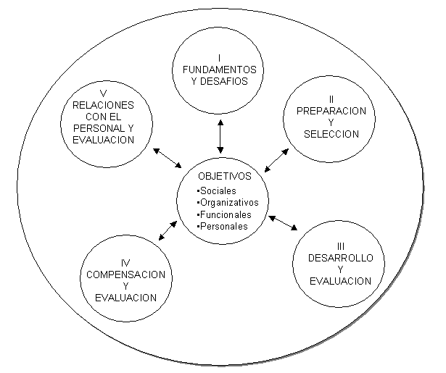
Modelo de la gestión de los recursos humanos y los subsistemas que lo componen.

Slide 21
Gracias por la atención y recuerda que Manufacturas Parqe, es una empresa exitosa, por sus trabajadores comprometidos con fabricar productos de calidad

